Slide 1
實驗3 802.11x無線網路協定分析
實驗目的：
明瞭CSMA / CA的工作原理
解析無線網路協定下框架資料傳送的格式

Slide 2
背景資料
維基百科（http://zh.wikipedia.org）對IEEE 802.11的說明如下：「無線區域網路的第一個版本發表於1997年，其中定義了介質訪問接入控制層（MAC層）和物理層。物理層定義了工作在2.4 GHz的ISM頻段上的兩種無線調頻方式和一種紅外傳輸的方式，總數據傳輸速率設計為2Mbit/s。兩個設備之間的通信可以自由直接（ad hoc）的方式進行，也可以在基站（BaseStation；BS）或者訪問點（Access Point；AP）的協調下進行。為了在不同的通訊環境下取得良好的通訊品質，採用 CSMA / CA（Carrier Sense Multiple Access / Collision Avoidance）硬體溝通方式。」

Slide 3
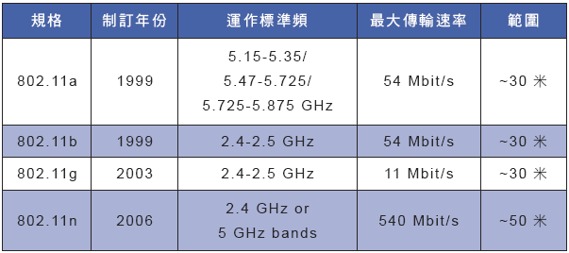
802.11家族協定規格

Slide 4
802.11規範兩種無線網路架構
Ad-Hoc（點對點）模式：Ad-Hoc結構是一種省去無線AP（Access Point，稱為基地台或存取點）而建立起的對等網路結構，只要安裝了無線網路裝置的電腦，彼此之間即可實現無線互連，其原理是網路中的一台電腦主機建立點對點連接相當於虛擬AP，而其它電腦就可以直接通過這個點對點連接進行網路互連與共享。由於省去了無線AP，Ad-Hoc無線區域網路的架設過程十分簡單，不過一般的無線網路裝置在室內環境下傳輸距離通常為40公尺左右，若超過此有效傳輸距離，就不能實現彼此之間的通訊，因此該種模式非常適合一些簡單甚至是臨時性的無線互連需求。

Slide 5
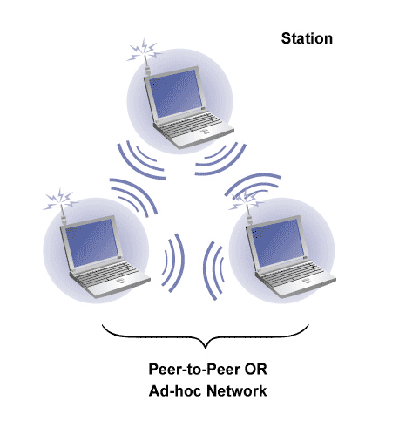
802.11規範兩種無線網路架構

Slide 6
802.11規範兩種無線網路架構
Infrastructure（基礎）模式：所謂Infrastructure是在一種整合有線與無線區域網架構的應用模式，與Ad Hoc模式不同的是，配備無線網路裝置的電腦必須通過AP來進行無線通訊，如圖所示。通過這種架構模式，即可實現網路資源的共享。

Slide 7
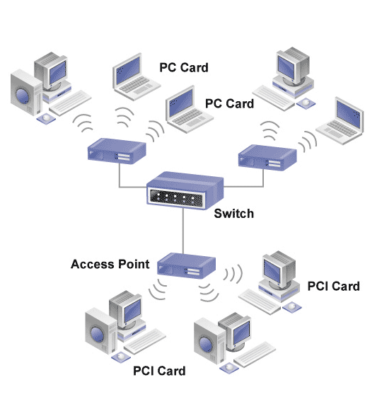
802.11規範兩種無線網路架構

Slide 8
802.11規範兩種無線網路架構
Infrastructure模式其實還可以分為「無線AP+無線網卡」模式和「無線路由器+無線網卡」模式兩種。
  「無線AP+無線網卡」模式裡，當網路中存在一個AP時，無線網卡的覆蓋範圍將變為原來的兩倍，並且還可以增加無線區域網路所容納的網路設備。無線AP的加入，豐富了組網的方式，但是無線AP的作用類似於有線網路中的集線器，只有單純的無線覆蓋功能。
  「無線路由器+無線網卡」模式是現在很多家庭採用的無線組網模式，這種模式的無線路由器就相當於一個無線AP加路由的功能。無線網路可以做到一種有線+無線的寬帶混合網絡。雖然無線網路很自由，但有時候還是會出現信號不太好的狀況，此時這種模式的有線網絡優勢就突顯出來了。

Slide 9
隱藏節點（Hidden Node）的問題
802.11無線網路由於無線電波在空氣中進行傳遞時，訊號的強度會隨距離增加而不斷衰減，加上干擾的加入，所以對傳送站台而言，在它發送訊號的同時，並無法保證能確實偵測到其他站台的訊號。
無線網路有隱藏節點（Hidden Node）的問題，也就是說雖同屬於一個無線網路的站台也不見得能查覺對方傳送的訊號。

Slide 10
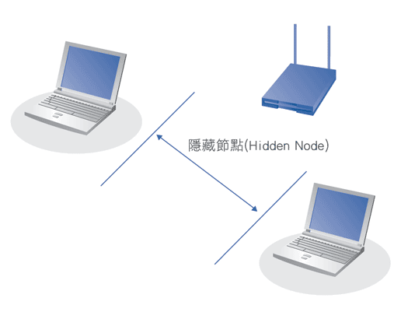
隱藏節點（Hidden Node）的問題
站台A可以偵測到AP，站台B也可以偵測到AP，但由於訊號強度的問題，站台A與站台B並無法互相偵測到，若此時它們同時傳送訊號，它們自己不會發現有碰撞，但在AP 將會發生碰撞。

Slide 11
CSMA / CA
由於偵測碰撞不易， 8 0 2 . 11 無線網路標準中採用的媒體存取控制（Media Access Control；MAC）方式是CSMA / CA（Carrier Sense Multiple Access / Collision Avoidance；CSMA / CA），將被動的碰撞偵測方式改為主動的避免碰撞。
CSMA / CA主要使用下面的步驟來避免碰撞：
  當無線站台要發送資料時，並不會立即傳送出去，而是先產生一個隨機的延遲時間，在延遲時間裡，無線站台若發現頻道忙碌的話，則凍結延遲時間的計算工作，直到確認頻道是空閒的再繼續計算，直到延遲時間一到，再進行下面的工作。

Slide 12
CSMA / CA
在發出資料前，先發出 RTS（Request To Send）的通知訊號，目的端收到RTS 訊號後必須要回應CTS（Clear To Send）的訊號。發送端收到CTS訊號後才把資料發送出去。
而其他要傳送資料的站台，如果偵測到媒體中存有RTS或CTS訊號時，則會因為處於延遲時間凍結的階段，因此不會在此時傳送資料。萬一此時正巧到達延遲時間，便會造成眾多RTS / CTS訊號彼此發生碰撞，對於傳送資料的訊號來說，並不會造成任何影響，無線網路把發生碰撞的時機控制在RTS或CTS控制訊號發送期間上，如此一來就可以大幅度降低碰撞發生的機率，藉以提高無線網路的存取效率。

Slide 13
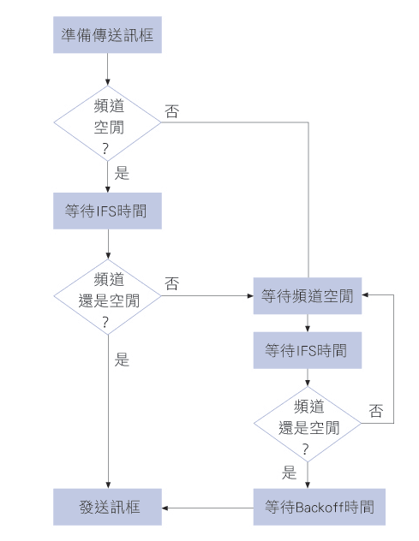
CSMA / CA

Slide 14
實驗方法
由於802.11框架內容較為複雜，而且要擷取框架需要有特殊的軟體（如OmniPeek ，網址為http://www.wildpackets.com）並搭配特定的無線網路裝置（http://www.wildpackets.com/support/downloads/drivers），一般實驗室並無此設備，有需要的讀者可上網搜尋相關資訊。
在此依然使用Wireshark來擷取框架，不過要注意的是需將無線網路裝置的雜亂模式關閉，否則是無法擷取到任何框架的。

Slide 15
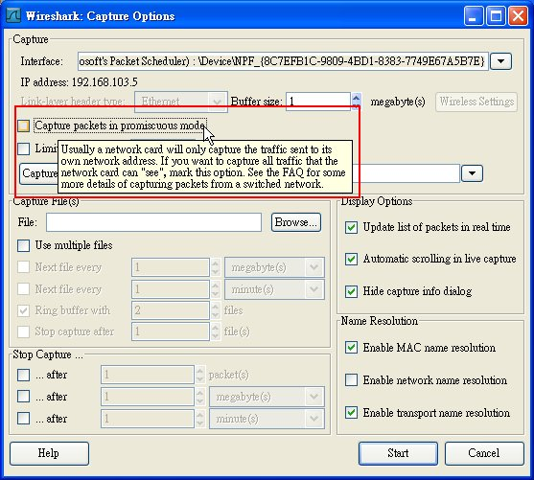
關閉無線網路裝置的雜亂模式

Slide 16
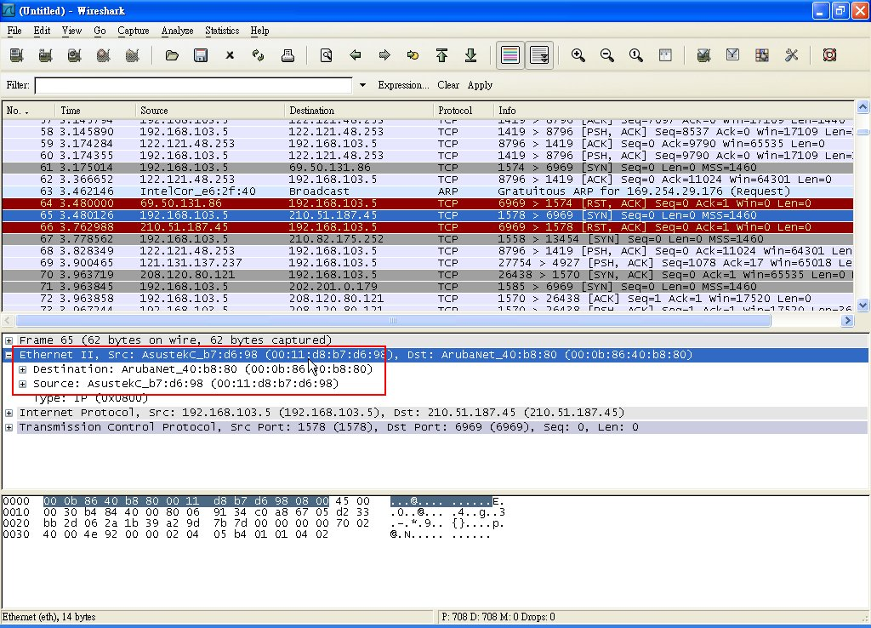
擷取的框架
擷取的框架跟先前的Ethernet是相通的，雖然不是完整的802.11框架內容，但是對一般的應用而言，算是差強人意了。

Slide 17
學習評量
可支援無線網路協定解析軟體還有哪些？
無線網路位於OSI網路協定的第幾層？
請說明CSMA/CA通訊協定的運作原理。
干擾無線網路通訊品質的因素有哪些？
Ad Hoc無線網路的應用場合有哪些？
何謂超級訊框？何謂免競爭模式？
IEEE 802.11的訊框間隔有哪些種類型？分別應用在哪些場合？
說明IEEE 802.11的重傳機制。
說明IEEE 802.11訊框內有幾個位址欄位？有何用途？
市調：針對不同廠牌的無線網路卡做價格和品質間的分析。

